Slide 1




Slide 2
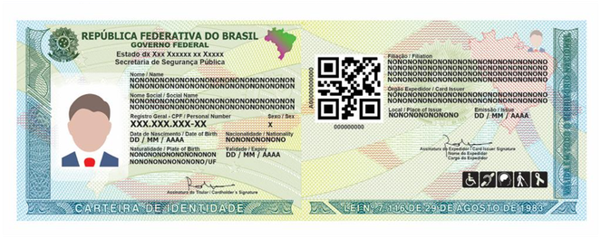
Números de 2023
45,1 milhões
declarações recebidas em 2023
4,6 milhões
declarações retidas na Malha IRPF
1,18 milhões (26%)
declarações retidas com pendências de recibos médicos

Slide 3
Receita Saúde
Solução para reduzir incidência em malha
  Serviço que possibilita a emissão e a consulta dos recibos referentes à prestação de serviços de profissionais de saúde;
  Exclusivamente para profissionais regularmente inscritos em seus conselhos profissionais;
  Alimentação automática da pré-preenchida e do Carnê-Leão;
  Padronização nacional do documento para o IRPF.

Slide 4
Receita Saúde
Possibilidade de emissão pelo app Receita Federal
  Profissionais que emitem, em seu CPF, recibos de saúde dedutíveis para o IRPF:
  Médicos;
  Dentistas;
  Psicólogos;
  Fonoaudiólogos;
  Fisioterapeutas; e
  Terapeutas ocupacionais.

Slide 5
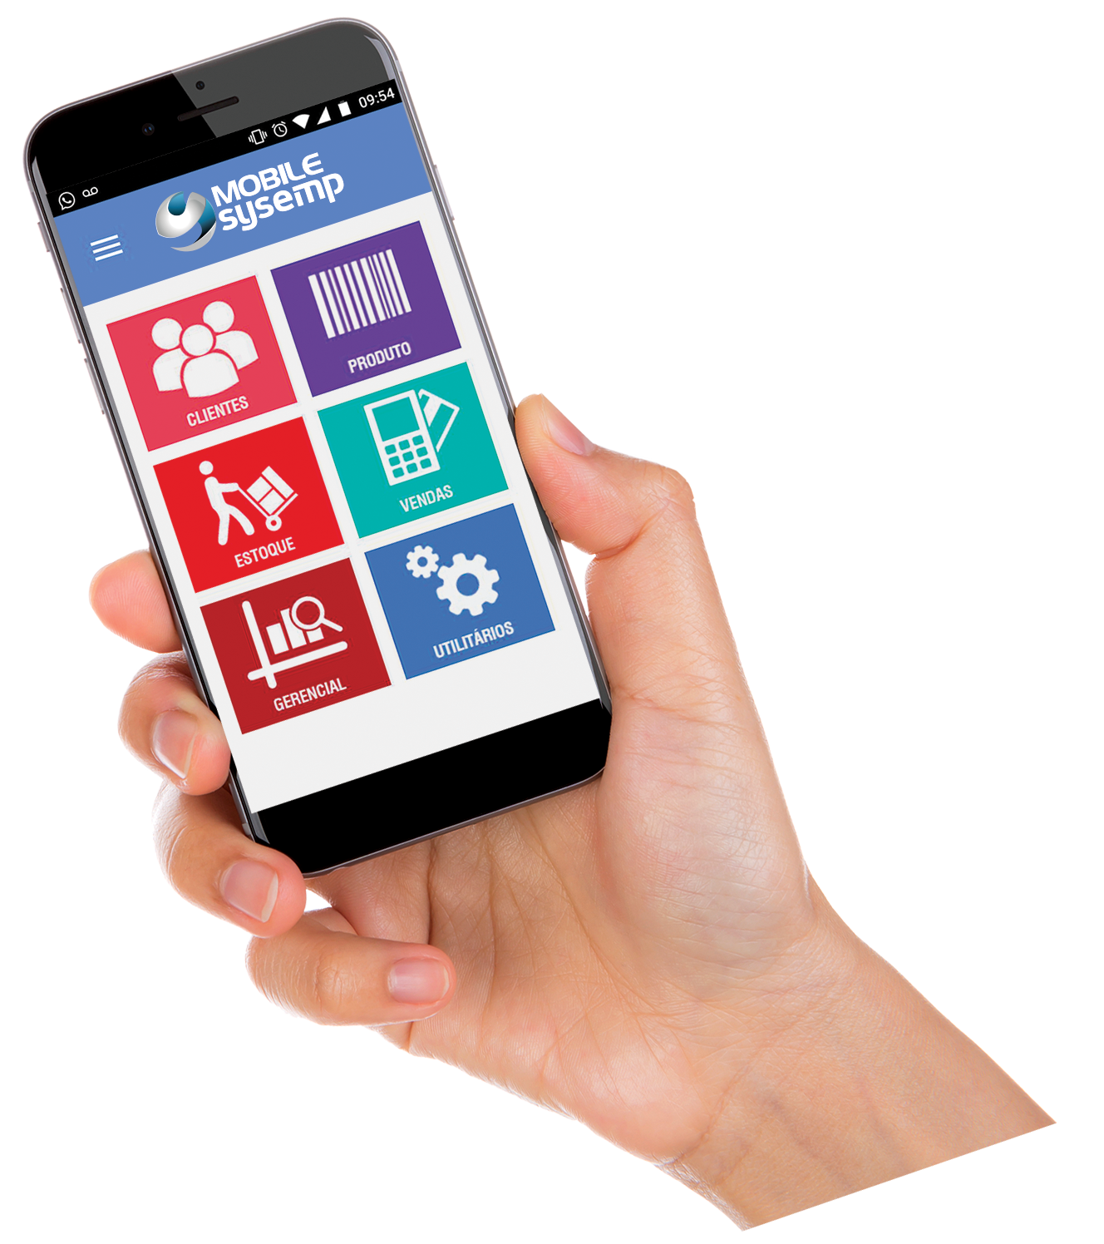
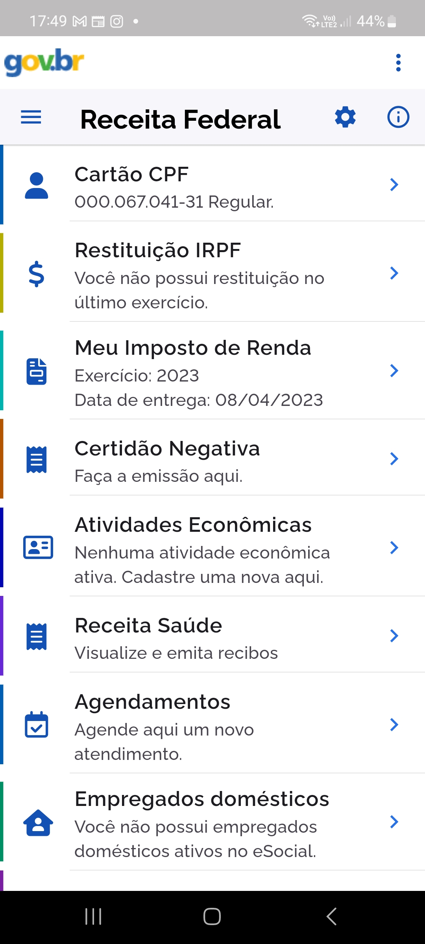





Receita Saúde
Possibilidade de emissão pelo app Receita Federal
  Disponível exclusivamente no app Receita Federal (um novo card)
  Perfis de acesso:
Receita Saúde
  Paciente
  Profissional da saúde
  Representante do Profissional

Slide 6
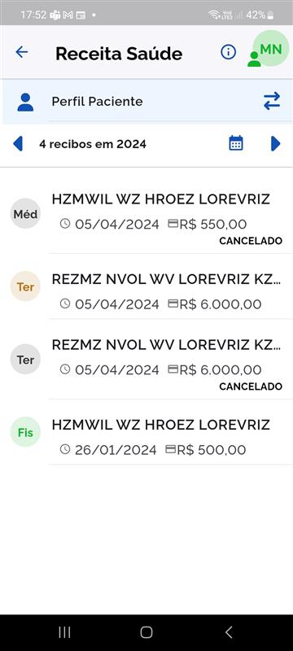
Receita Saúde
  Qualquer pessoa com conta gov.br ouro/prata poderá consultar recibos médicos onde figure como beneficiário ou pagador do serviço.
  Paciente
  Vantagens:
  Facilitação
    Não precisa guardar recibos;
    Os dados estarão na pré-preenchida
    Diminui o risco de cair em malha
  Segurança
    Apenas o profissional em situação ativa no seu Conselho Profissional poderá emitir o recibo
    Acesso a todos recibos emitidos para o seu CPF
    Pode optar por receber aviso sempre que um recibo for emitido para o seu CPF

Slide 7
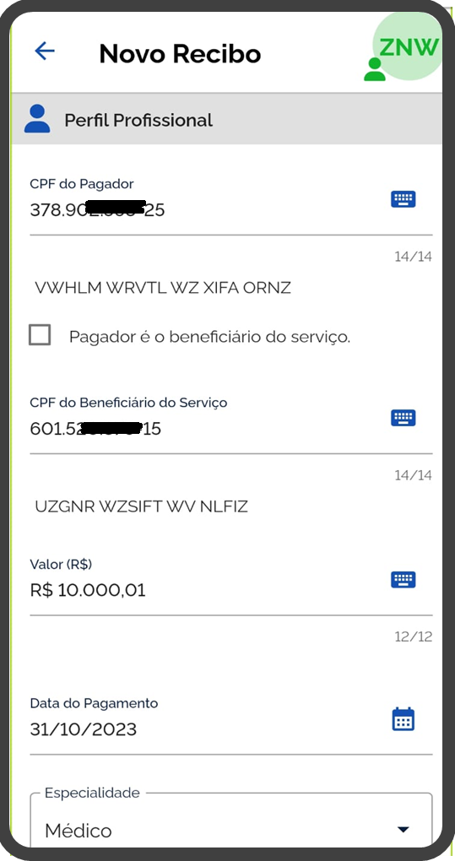
Receita Saúde
  Profissional da saúde
  Médicos, dentistas, psicólogos, fonoaudiólogos, fisioterapeutas e terapeutas ocupacionais podem emitir recibos médicos.
  Vantagens:
  Facilitação
    Dispensa o uso de papel
    Não precisa guardar cópias ou canhotos de recibos emitidos
    Os dados dos recibos são automaticamente registrados no Carnê-Leão e estarão na pré-preenchida
    Diminui o risco de cair em malha ou de ser fiscalizado para comprovação de recibos apresentados por pacientes
  Segurança
    Recibo padronizado e que atende aos requisitos legais como comprovante de despesa médica
    Apenas o profissional em situação ativa no seu Conselho Profissional poderá emitir o recibo
    Acesso a todos os recibos emitidos por seu CPF

Slide 8
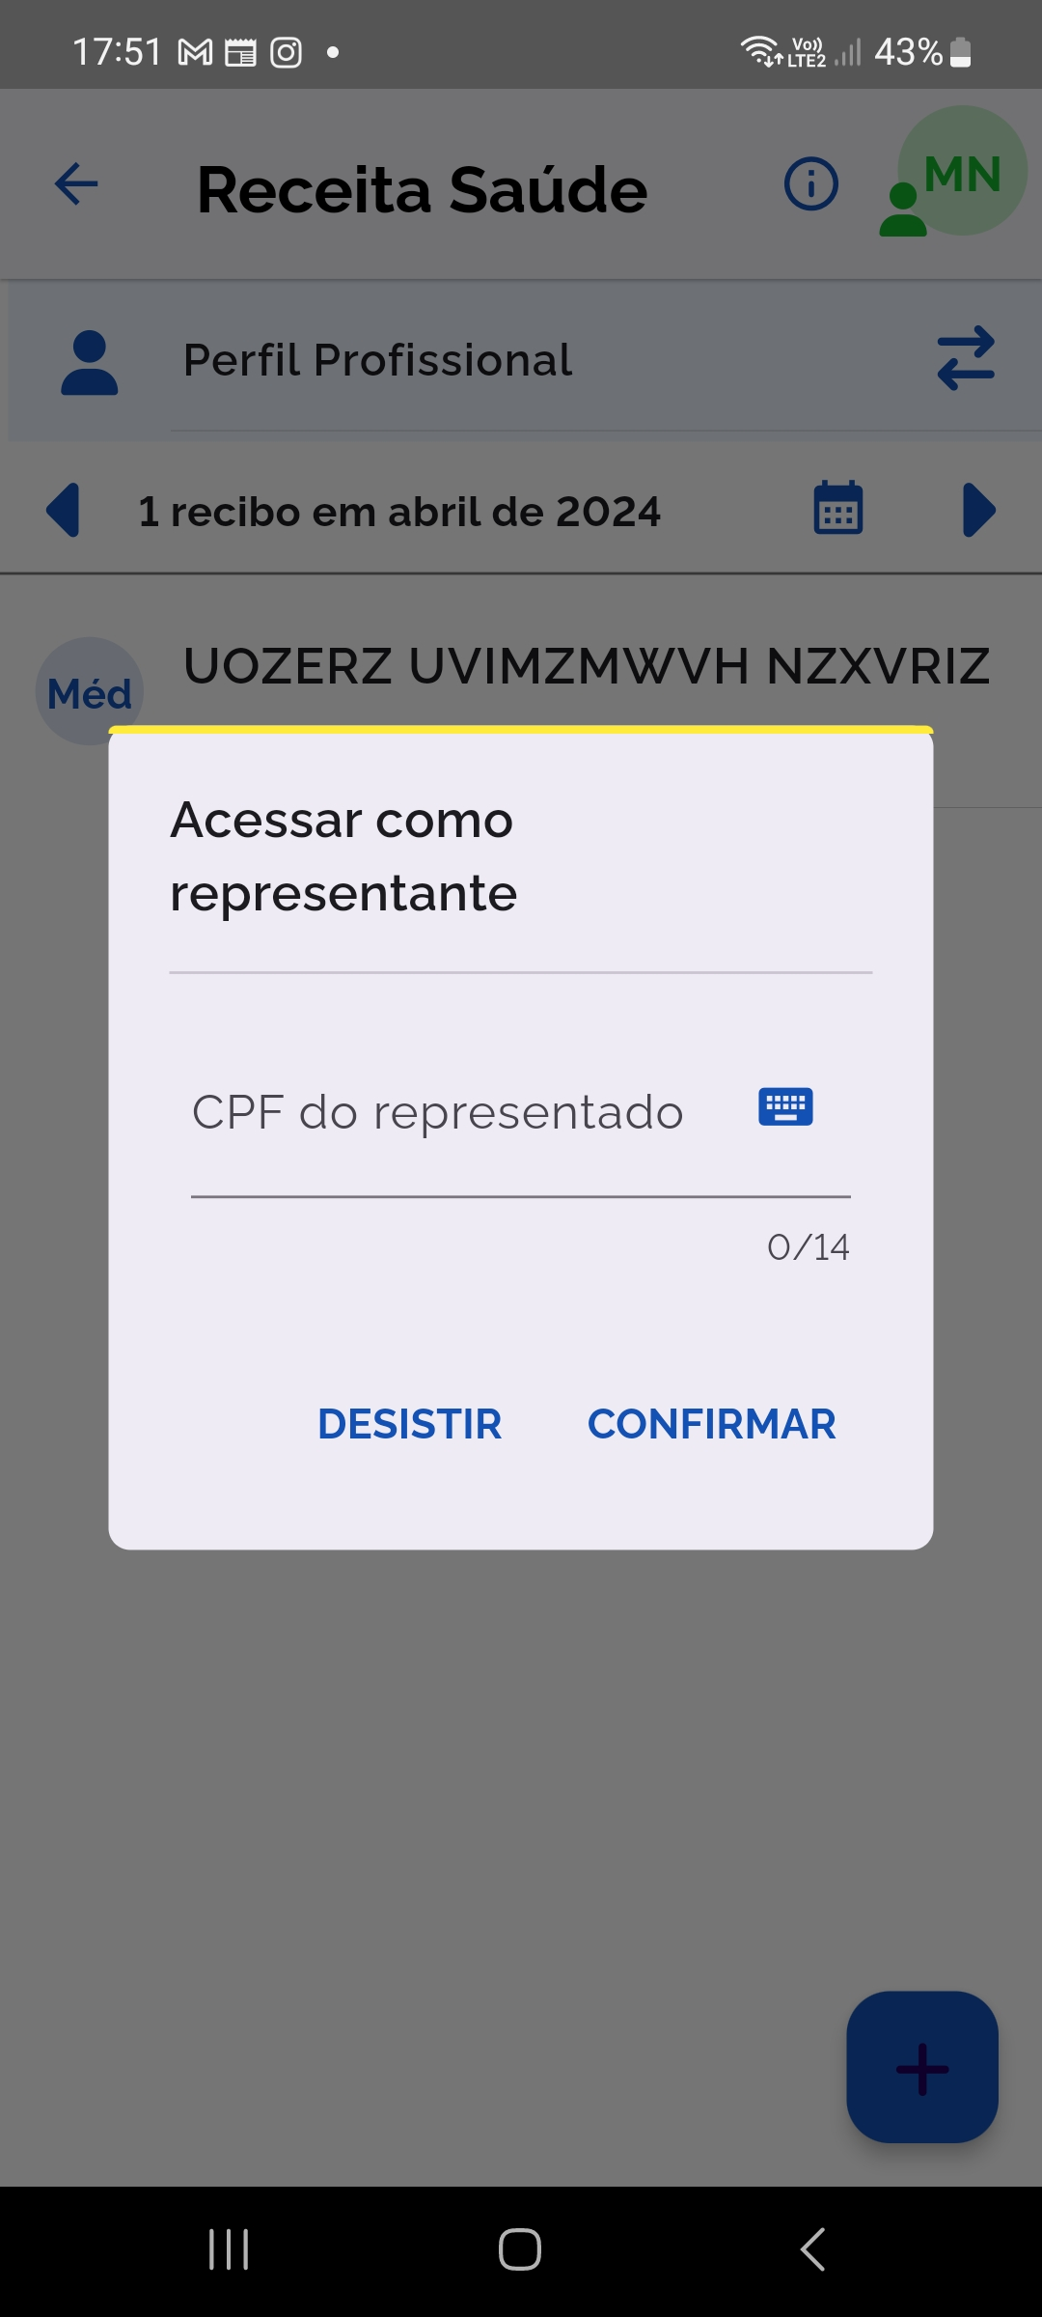
Receita Saúde
  Representante do Profissional
  Profissional pode definir quem pode emitir recibos em seu nome (procuração eletrônica eCAC);
  O profissional pode ter vários pessoas físicas como representantes (ex: um médico com duas secretárias);
  Uma pessoa física pode representar vários profissionais da saúde (ex: uma secretária de 2 médicos);
  O representante não visualiza os recibos em que o profissional aparece como beneficiário ou pagador;
  Na emissão do recibo é armazenado quem emitiu.

Slide 9
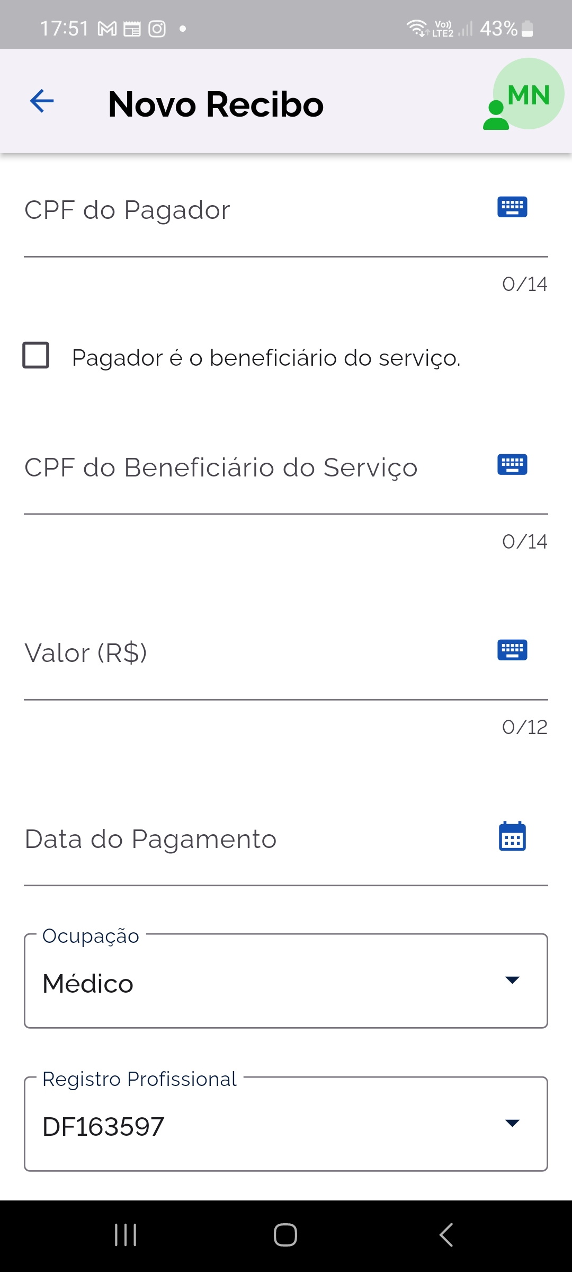
Receita Saúde
Simplicidade
  A emissão de recibo exige no máximo 4 dados: CPF do pagador, CPF do beneficiário, valor e data. Quando pagador é o beneficiário, apenas 3 dados são necessários.

Slide 10
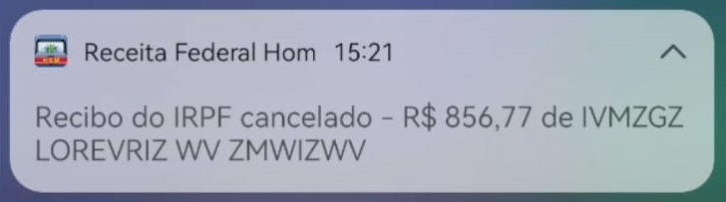
Recibos do IRPF
Receita Saúde
Cancelamento
  O profissional e seu procurador podem cancelar um recibo emitido indevidamente (há um tempo limite);
  O cancelamento de um recibo atualiza imediatamente os app do beneficiário/pagador (gera alerta);

Slide 11
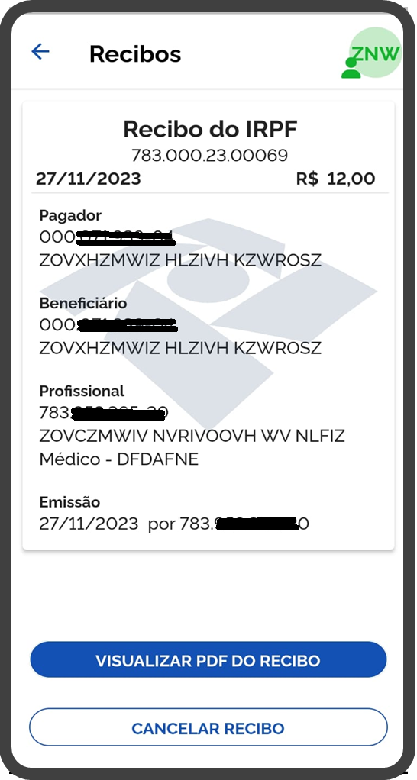

Recibos do IRPF
Receita Saúde
Vantagens
  Vantagens para a Receita Federal:
  - Redução de retenção indevida na Malha Fina
  - Redução de litígios
  - Dados confiáveis para o cruzamento eletrônico
  - Autenticidade do recibo
  - Uniformização do documento
  Vantagens para a Sociedade:
  - Redução das fraudes

Slide 12
Recibos do IRPF
Receita Saúde
Lembrando
  São recibos emitidos por pessoas físicas;
  App disponível para Android e Apple;
  Disponível desde abril de 2024;
  Uso obrigatório a partir de 01 de janeiro de 2025.

Slide 13
Recibos do IRPF
Receita Saúde
  Instrução Normativa RFB 2.240/2024
  Perguntas e Respostas Receita Saúde — Receita Federal

Slide 14


